Slide 1
2020
暑期實習成果報告
Gateway狀態網頁製作
實習生 : 葉人豪 施冠宇

Slide 2
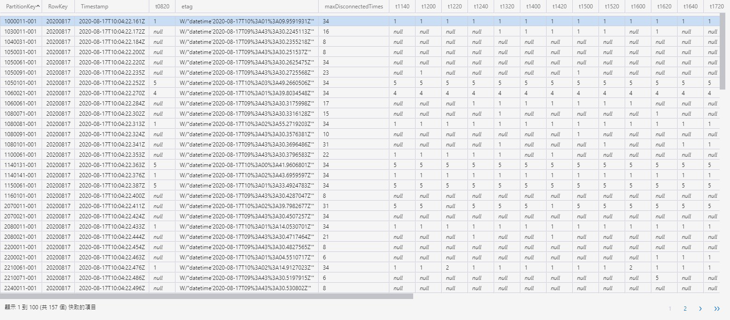

Slide 3
一天的斷線情形

Slide 4
嚴重斷線

Slide 5
曾經斷線又恢復

Slide 6
斷線型別

Slide 7
所在地區

Slide 8
兩天都斷線

Slide 9
CSV

Slide 10
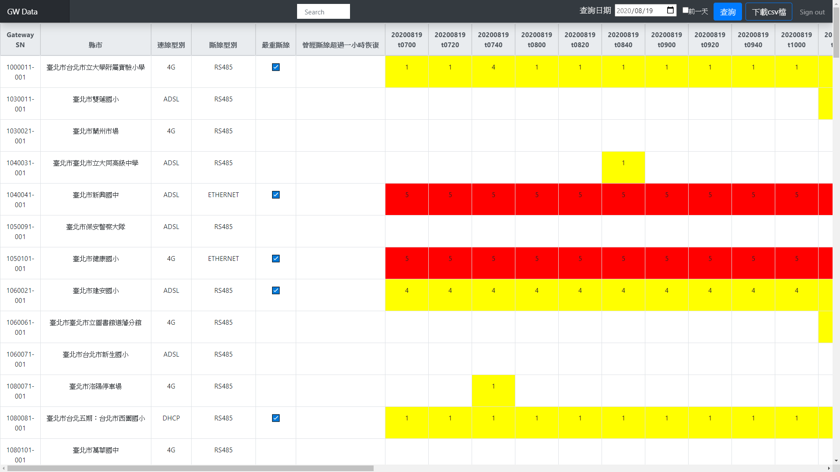

Slide 11
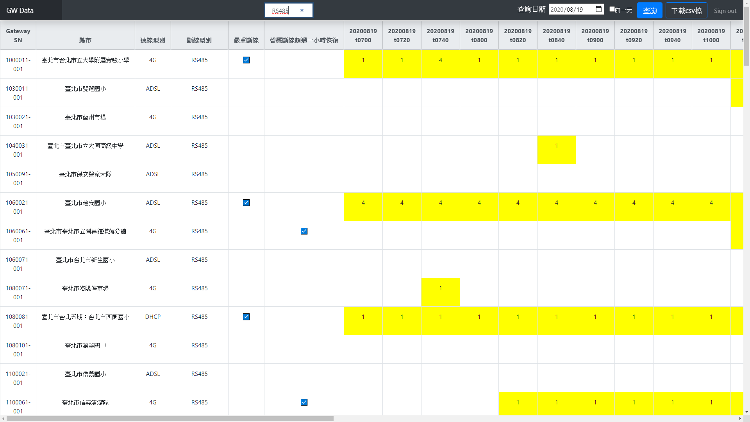
搜尋功能

Slide 12
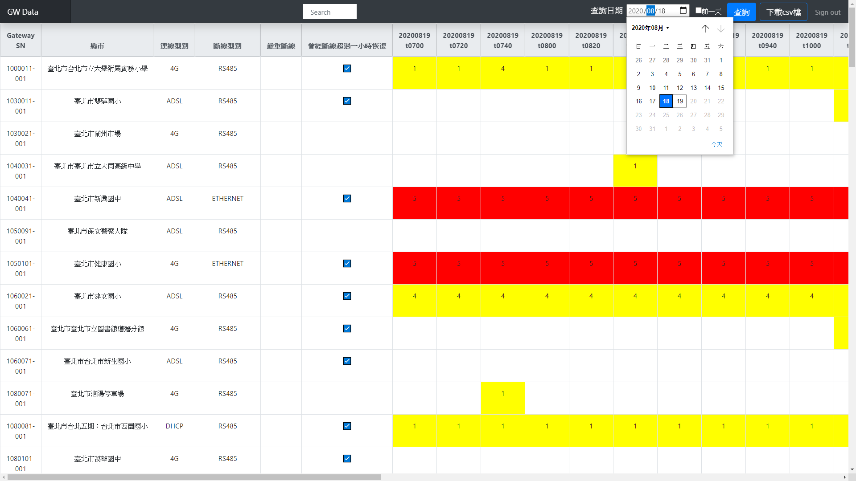
日期選取

Slide 13
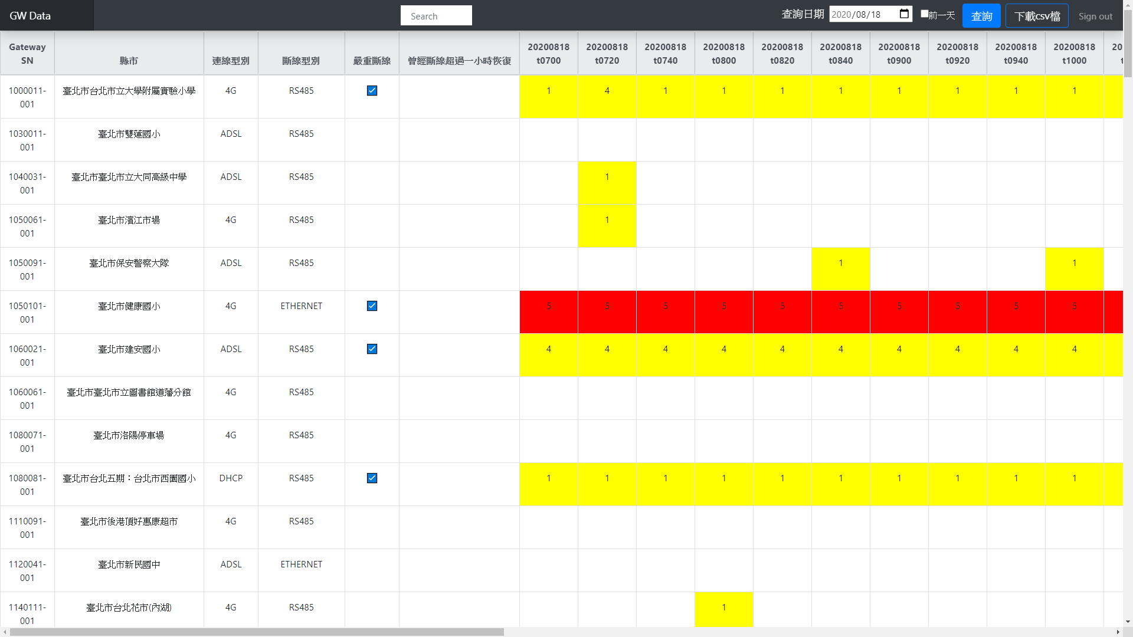

Slide 14
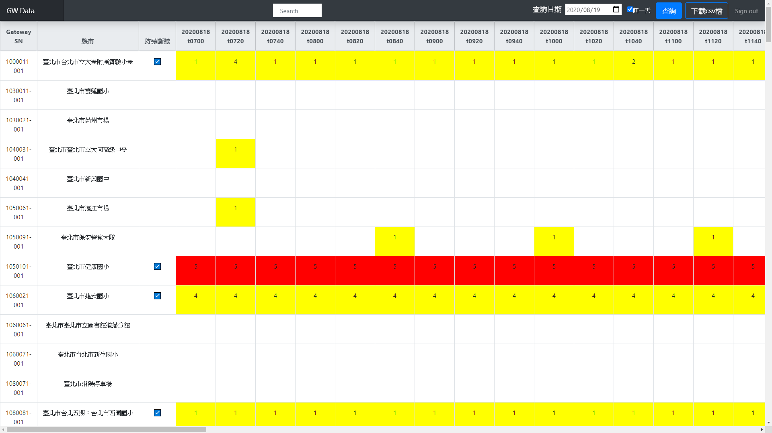
雙日查詢

Slide 15
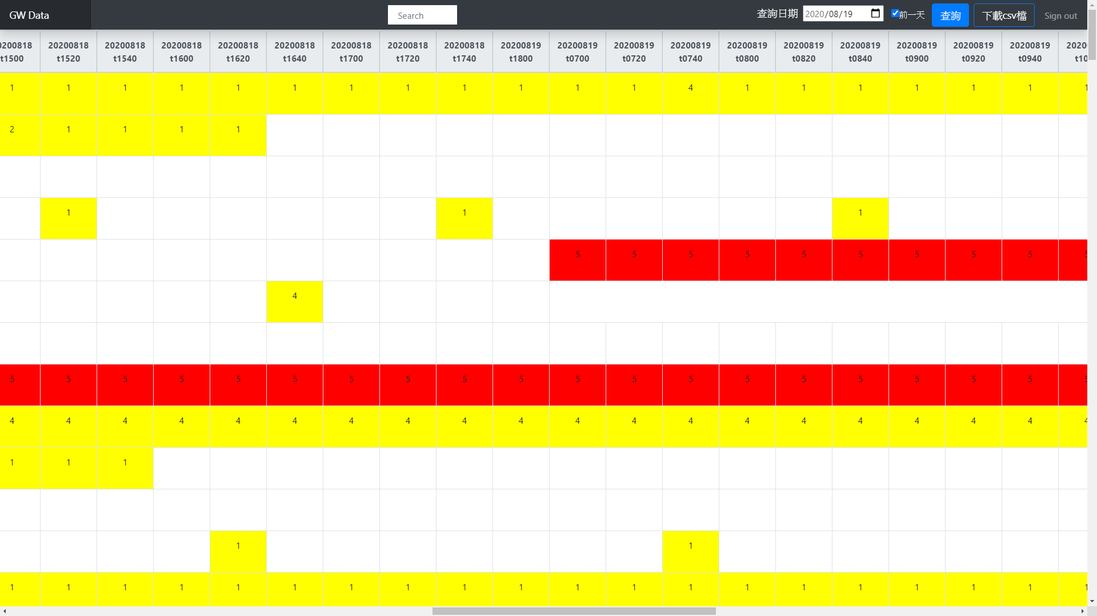

Slide 16
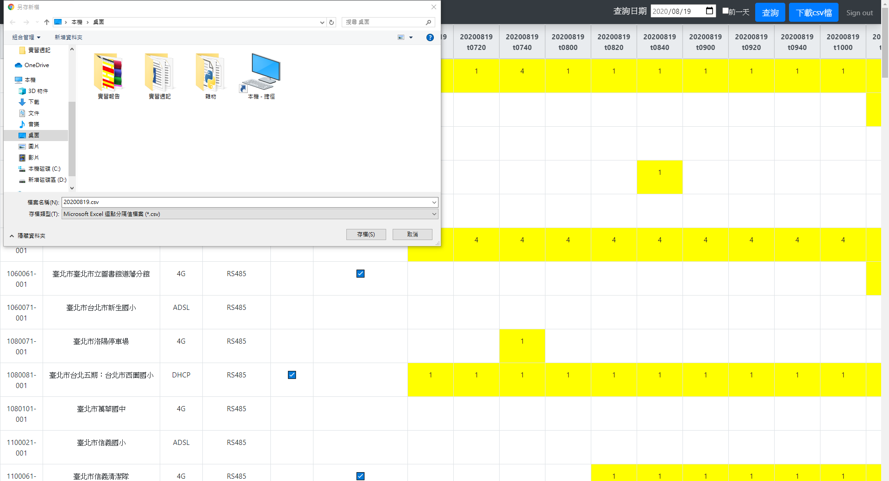

Slide 17
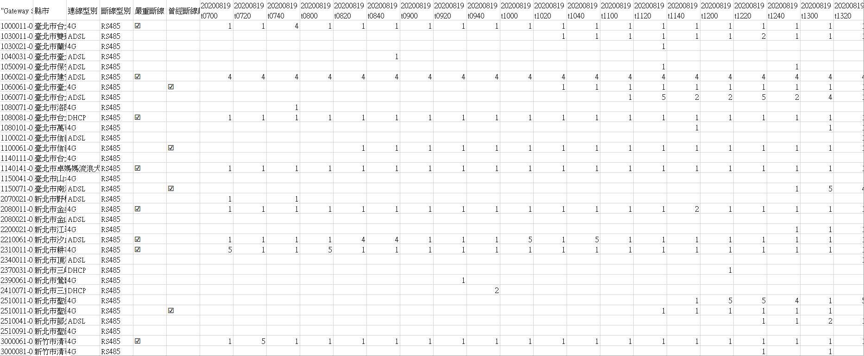

Slide 18

Life is short
You need

Slide 19


Slide 20


Slide 21



Slide 22
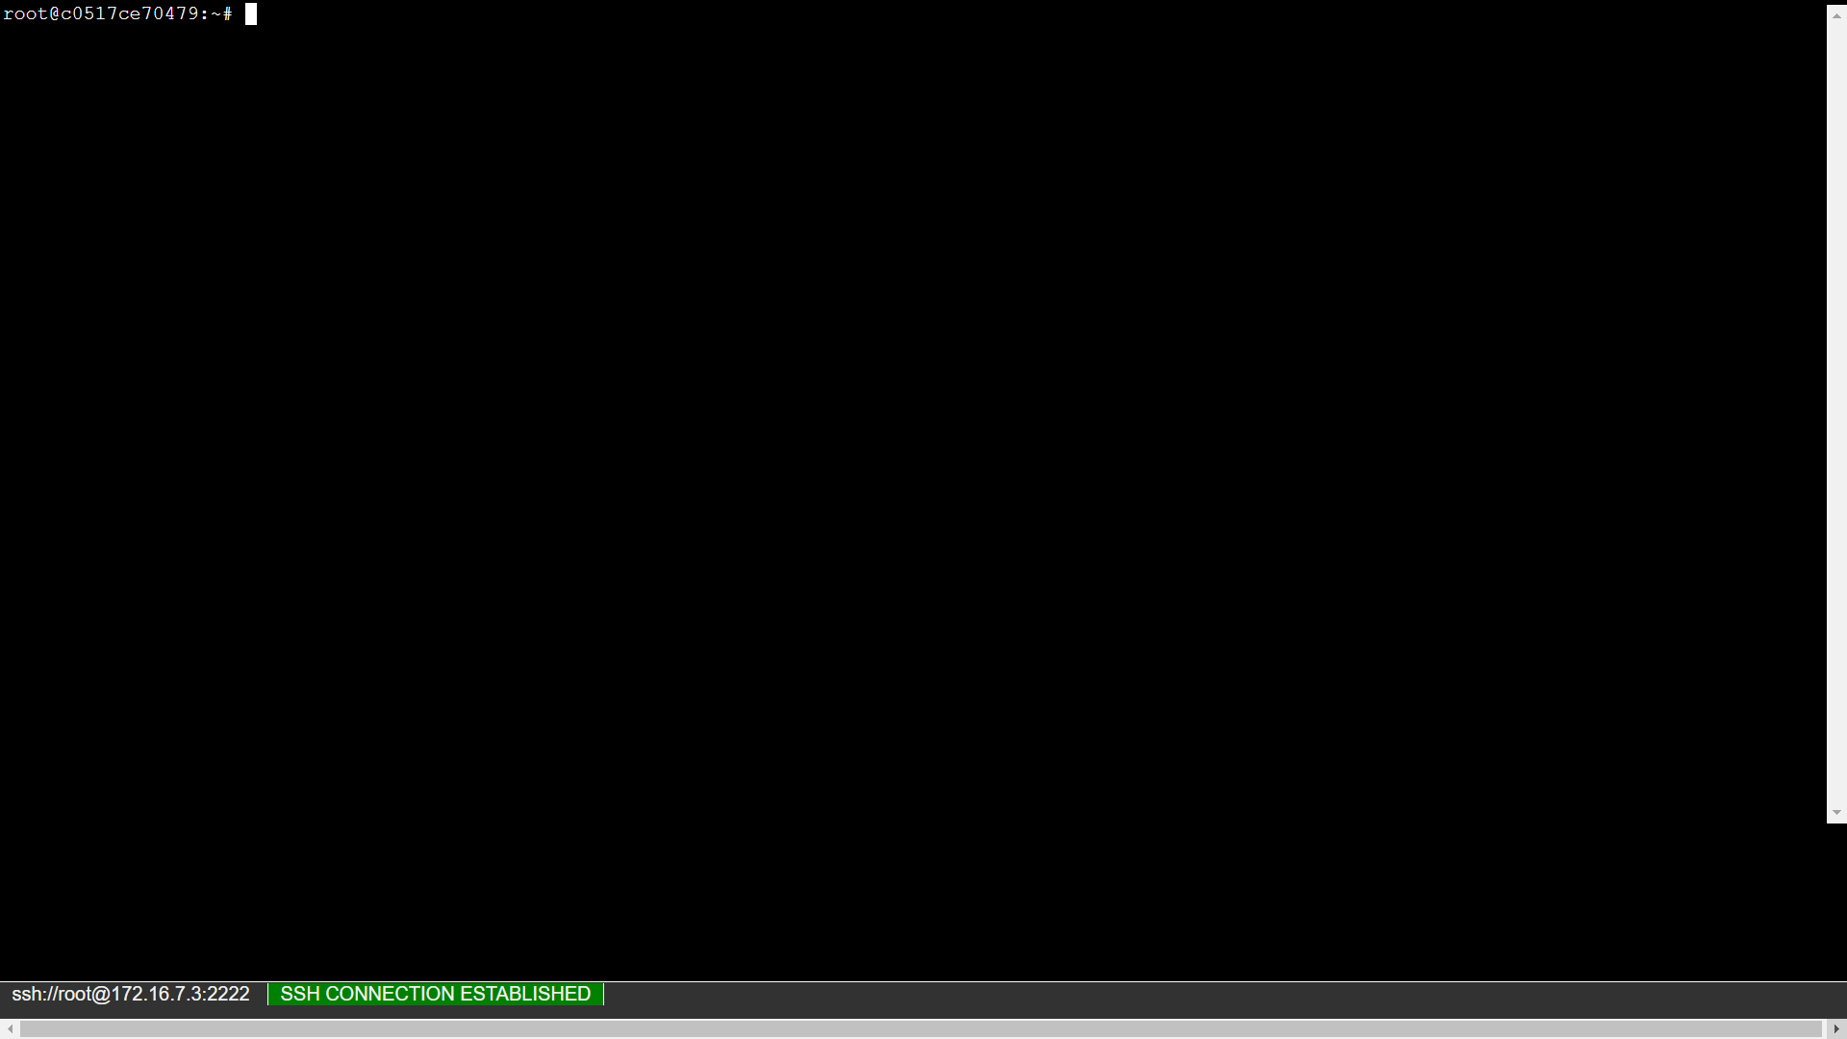

Slide 23
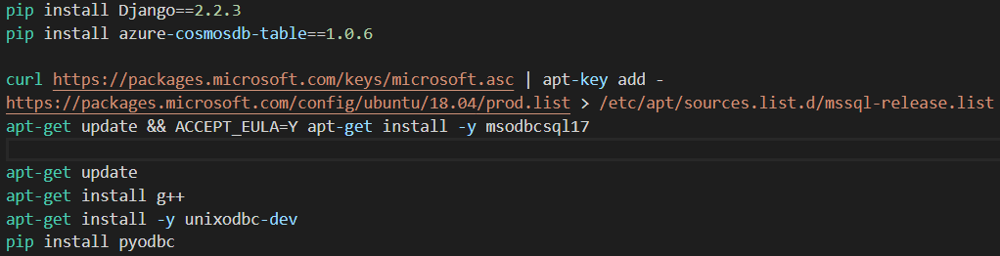

Slide 24
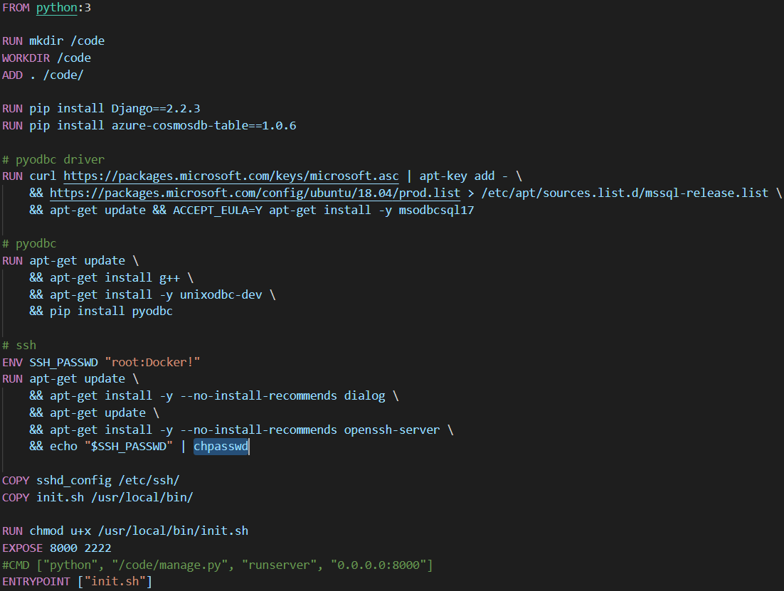

Slide 25


Slide 26


Slide 27
可移植性

Slide 28


實習成長與收穫
專業知能成長部分
個人成長部分
程式能力的進步
專業知識的實踐
軟體的學習
熟悉公司與部門的運作模式
團隊合作
人際關係

Slide 29
END
THANK YOU

